Slide 1
청각장애인을 위한
실시간 화자 구분 음성 인식 타이핑 프로그램
Talk To Me
종합설계프로젝트2
HearUR | 2012105028 김한별
2012105037 박소은
2012105040 박지인
2012105057 송은영

Slide 2
Talk To Me
팀원 역할 소개
주제 정리
수행 완료 항목
일정표
수행 예정 항목
INDEX

Slide 3
01
팀원 역할 소개

Slide 4
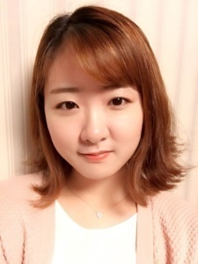

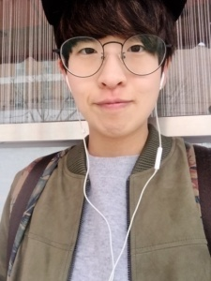

팀원 역할 소개
01
박소은 [팀장]
: 프로젝트 진행 관리
: 아날로그 음성 변환 및 입력
02
03
04
김한별 [구현관리]
: 프로젝트 구현 지휘
: 인공지능 알고리즘 분석 및 테스트
05
박지인 [문서관리]
: 문서 수집 및 제작, 정리
: 화자 분류와 타이핑 속도 조율
송은영 [예산관리]
: 예산 수립 및 신청, 관리
: 화자 분류 결과 출력 및 전송
Notes:
공동 개발, 주로 관리하고 있는 역할을 소개

Slide 5
02
주제 정리

Slide 6
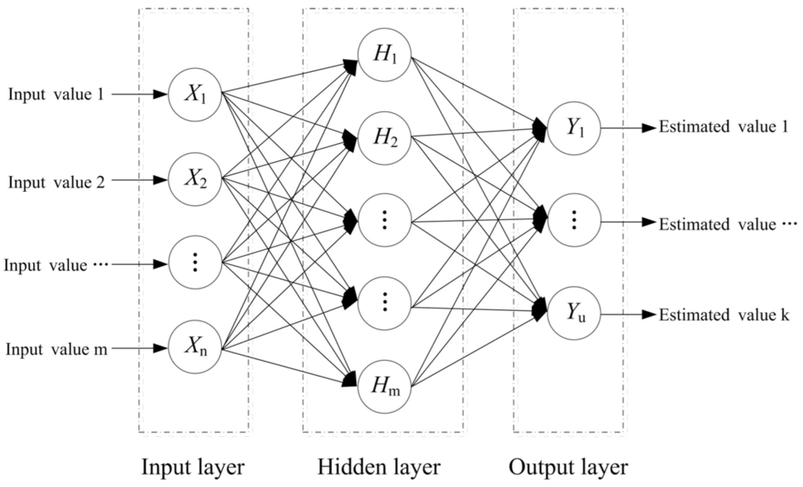


주제 정리
01
Scenario
02
03
04
05
Unsupervised Neural Network로
학습된 신경망

Slide 7
03
수행 완료 항목

Slide 8
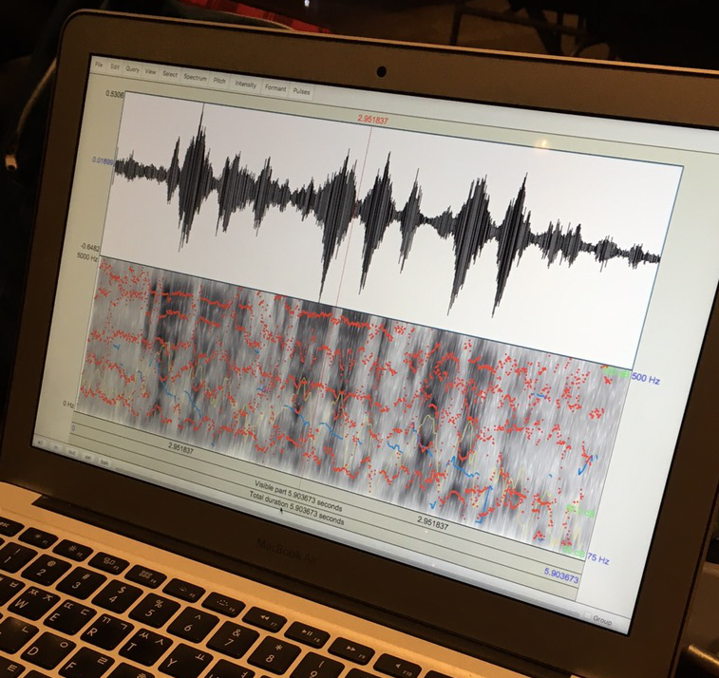
수행 완료 항목
①
01
Praat & 음성 특징 분석
02
03
04
05
Praat를 이용하여 목소리의 특성 학습
포먼트에 집중하여 특징 분석

Slide 9
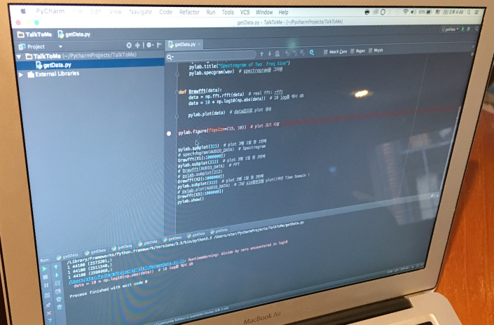
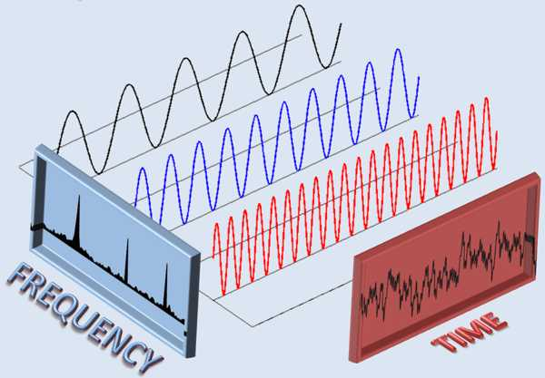
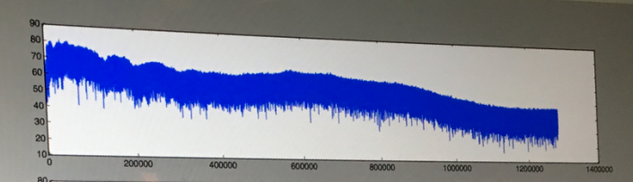
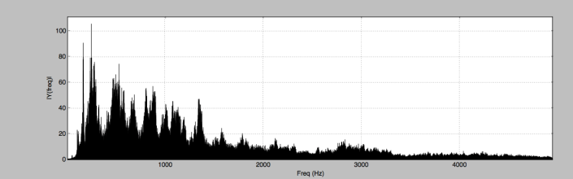
수행 완료 항목
②
01
고속 푸리에 변환 & 그래프
02
03
04
05
고속 푸리에 변환(FFT) 학습
Java를 활용하여 FFT 그래프 출력

Slide 10
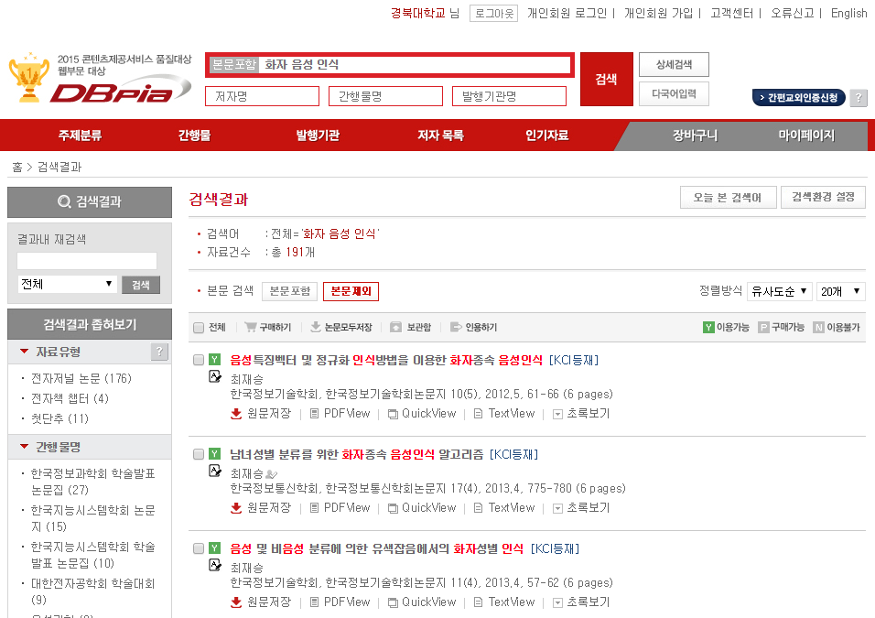
수행 완료 항목
③
01
화자인식을 위한 Input 연구
02
03
04
05
화자 구분 음성 인식에 대한 논문 참고
Input으로 FFT 및 LPC의 Cepstrum 계수 등 이용 예정

Slide 11
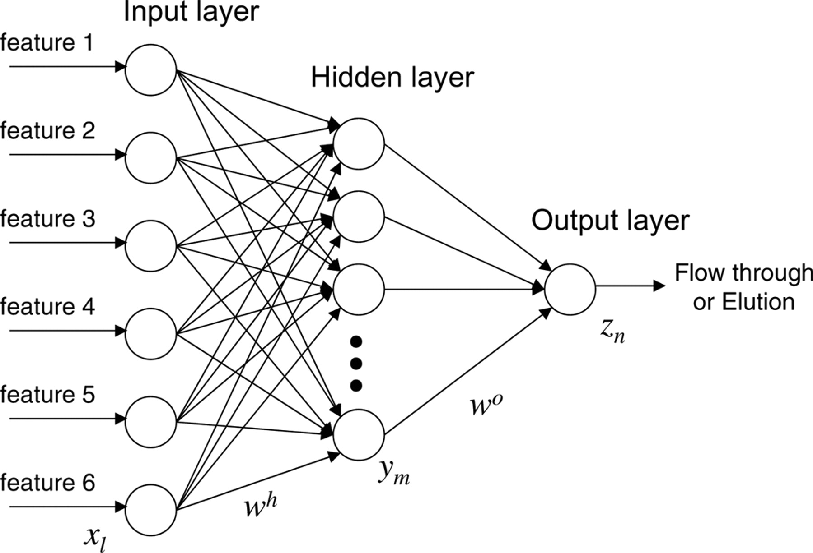
수행 완료 항목
④
01
인공지능 알고리즘 탐색
02
03
04
05
인공지능 알고리즘인 NN와 UNN을 학습
Hebbian Learning Rule 사용 예정

Slide 12

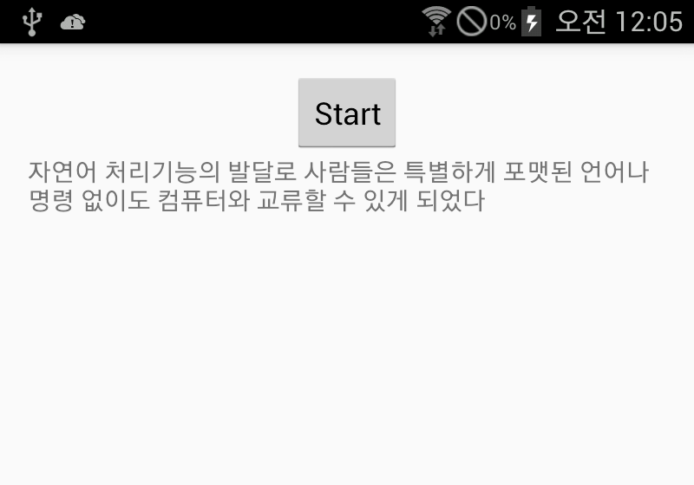
수행 완료 항목
⑤
01
음성인식 API & 타이핑
02
03
04
05
네이버 음성인식 API 활용
안드로이드 앱으로 제작하여 타이핑 테스트

Slide 13
04
일정표

Slide 14
일정표
01
01 02 03 04 05 06 07 08 09 10 11 12
02
03
주제 선정
04
수행 계획 수립
05
시스템 설계
기본 기능 구현
정확도 개선
테스트
결과 보고 및 발표

Slide 15
05
수행 예정 항목

Slide 16
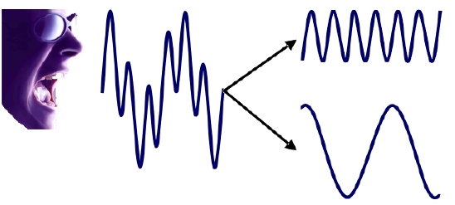
수행 예정 항목
①
01
음성 변환 & Input 확정
02
03
04
05
아날로그 음성 신호를 적절하게 데이터화
알고리즘에 적합한 Input 설정

Slide 17
수행 예정 항목
②
01
알고리즘 확정 & 출력 전송
02
03
04
05
적절한 머신러닝 알고리즘 설정
타이핑 어플리케이션으로 화자 분석 결과 전송

Slide 18
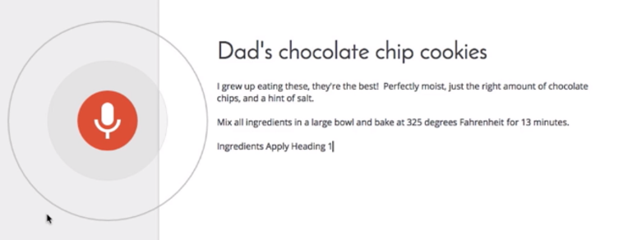


수행 예정 항목
③
01
타이핑과 인물 구분 기능의 결합
02
03
04
05
+
음성인식 후 타이핑 속도와 인물구별 속도차에 주의

Slide 19

수행 예정 항목
④
01
테스트 & 정확도 개선
02
03
04
05
효과적이고 정확한 출력을 위해 수많은 테스트 실행
많은 수행으로 인공지능 알고리즘의 정확도 개선

Slide 20
청각장애인을 위한
실시간 화자 구분 음성 인식 타이핑 프로그램
Talk To Me
Thank you

